Slide 1
POVREMENI PORODIČNI SMEŠTAJ
Novi Sad, maj, 2022.

Slide 2
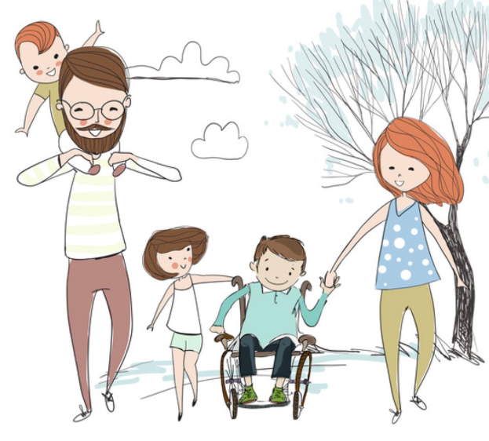
POVREMENI PORODIČNI SMEŠTAJ
Povremeni porodični smeštaj predstavlja preventivnu uslugu socijalne zaštite koja pruža podršku biološkoj porodici deteta/mlade osobe sa smetnjama u razvoju da povremenim boravkom deteta/mlade osobe u povremenoj hraniteljskoj porodici spreči iscrpljivanje roditelja, socijalnu izolaciju, nebrigu roditelja o sopstvenom zdravlju i prevenira izdvajanje deteta/mlade osobe iz porodice.

Slide 3
SVRHA USLUGE
Poboljšanje kvaliteta života porodica koje brinu o deci sa smetnjama u razvoju;
Proširivanje i sticanje novih iskustava dece;
Očuvanje porodičnih snaga i porodične zajednice;
Smanjenje socijalne izolacije i
Odrastanje dece u porodičnom okruženju.

Slide 4
CILJEVI USLUGE
Razvijanje podrške deci sa smetnjama u razvoju i njihovim porodicama – predah biološkim roditeljima i smanjenje rizika od razdvajanja porodice, odnosno institucionalizacije deteta;
Obogaćivanje svakodnevnih aktivnosti i životnih sadržaja dece sa smetnjama u razvoju – sticanje novih veština, aktivnije učestovanje u zajednici;
Razvijanje pozitivnih vrednosti i solidarnosti ljudi;
Osvešćivanje izazova sa kojima se porodice koje brinu o deci sa smetnjama u razvoju suočavaju.

Slide 5
ISHODI USLUGE
Dete sa smetnjama u razvoju koje koristi uslugu:
Uključeno je u zajednicu, socijalizuje se, napreduje u komunikaciji sa vršnjacima i praktikuje svoja interesovanja;
Razvija različita znanja i veštine, oseća prihvaćenost, samopouzdanje i zadovoljstvo zbog novih iskustava.
Roditelji deteta sa smetnjama u razvoju koji koriste uslugu:
Imaju više vremena za zadovoljavanje svojih potreba i brige o svom zdravlju, za odmor, rekreaciju i lična interesovanja;
Razvijaju strategije rada na jačanju svojih snaga, podeljene brige.

Slide 6
KORISNICI USLUGE POVREMENOG PORODIČNOG SMEŠTAJA
Usluga je namenjena porodicama koje brinu o deci/mladima sa smetnjama u razvoju, a naročita pažnja se poklanja porodicama kod kojih postoji povećan rizik od izdvajanja dece iz porodice:
Porodice gde je očigledna iscrpljenost ličnih resursa roditelja;
Porodice u kojima su materijalni uslovi života nepovoljni;
Socijalno izolovane porodice;
Porodice dece sa težim ili teškim smetnjama u razvoju;
Jednoroditeljske porodice;
Porodice sa više dece sa smetnjama u razvoju;
Porodice koje nisu uključene u druge oblike pomoći i podrške;
Porodice u kojima je narušeno zdravlje roditelja.

Slide 7
Korisnici usluge Povremeni porodični smeštaj prema vrsti razvojnih smetnji:
Deca sa intelektualnim teškoćama;
Deca sa autizmom;
Deca sa višestrukim smetnjama u razvoju;
Deca sa senzornim i fizičkim invaliditetom.

Slide 8
PRUŽAOCI USLUGE POVREMENI PORODIČNI SMEŠTAJ
Najčešći pružaoci usluge Povremeni porodični smeštaj jesu bliži ili dalji srodnici i bliske osobe iz okruženja deteta:
Koje su motivisane da pruže podršku i pomognu roditeljima dece sa smetnjama u razvoju;
Koje već imaju uspostavljen odnos poverenja i bliskosti sa biološkom porodicom deteta;
Koje su spremne na izgradnju partnerskog odnosa sa biološkom porodicom i
Koje imaju podobnost za bavljenje hraniteljstvom uz poštovanje zakona.

Slide 9
STANDARDI USLUGE
Usluga Povremeni porodični smeštaj organizuje se u kraćim intervalima, od nekoliko sati dnevno, nekoliko dana nedeljno, odnosno u kontinuitetu najviše 15 dana, a na godišnjem nivou najviše 60 dana;
Jedna hraniteljska porodica može pružati uslugu povremenog hraniteljstva za više dece, odnosno istovremeno za dvoje dece, izuzev kada su u pitanju braća i sestre;
Pružaocima usluge i porodici deteta obezbeđuje se priprema za pružanje usluge, podrška i obuka tokom pružanja usluge;
Opremanje prostora za dete sa smetnjama u razvoju mora biti u skladu sa standardima propisanim za hraniteljstvo za decu sa smetnjama u razvoju;
Porodica deteta sa smetnjama u razvoju predlaže kandidate za pružanje usluge iz kruga svojih prijatelja, srodnika i poznanika koji žive u istoj sredini u kojoj živi dete;
Pružaoci usluge dostavljaju dokumentaciju koja je u skladu sa propisanim uslovima za hranitelje;
Procena podobnosti pružaoca usluge vrši se u skladu sa procedurom za hranitelje, nakon čega se izdaje licenca koja važi dve godine.

Slide 10
POVREMENI PORODIČNI SMEŠTAJ IZ PERSPEKTIVE CPSU NS
16 porodica i 18-oro dece koriste uslugu PPS
Značaj usluge u periodu epidemije i kriznim situacijama
Promocija usluge (Povezivanje sa lokalnim pružaocima usluga socijalne zaštite i udruženjima roditelja, Zoom tribine, Medijska promocija)

Slide 11
IZAZOVI U PRUŽANJU USLUGE
Nedostatak zakonske uređenosti
Obimna dokumentacija i trajanje procedure
Niska naknada za bavljenje povremenim hraniteljstvom
Termin “povremeni hranitelj“
Završetak usluge nakon navršenih 26 godina života

Slide 12
HVALA VAM NA PAŽNJI ☺
Anđela Tomić, diplomirani defektolog
Saradnica u Centru za porodični smeštaj i usvojenje Novi Sad

